Slide 1
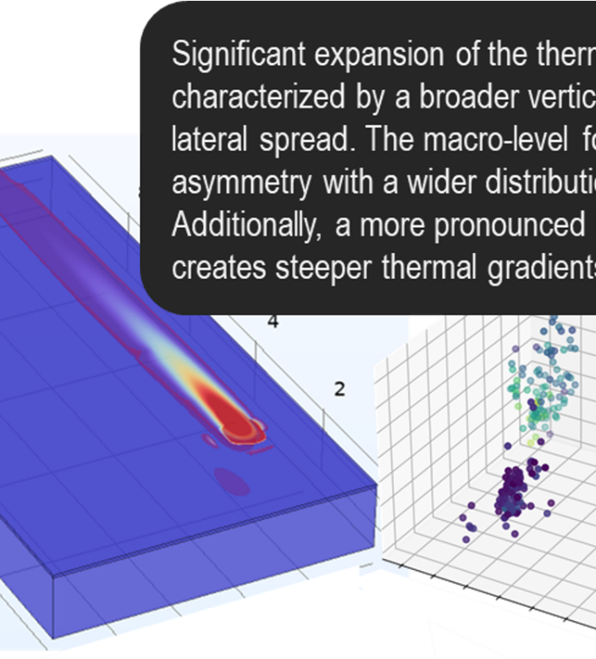
2026/10/21
COMSOL Conference 2026 in Tokyo
COMSOLとLLMによる
金属積層造形プロセスの自動解釈とモード抽出
高岸 洋一¹ , 千葉 晶彦¹
東北大学 未来科学技術共同研究センター

Slide 2
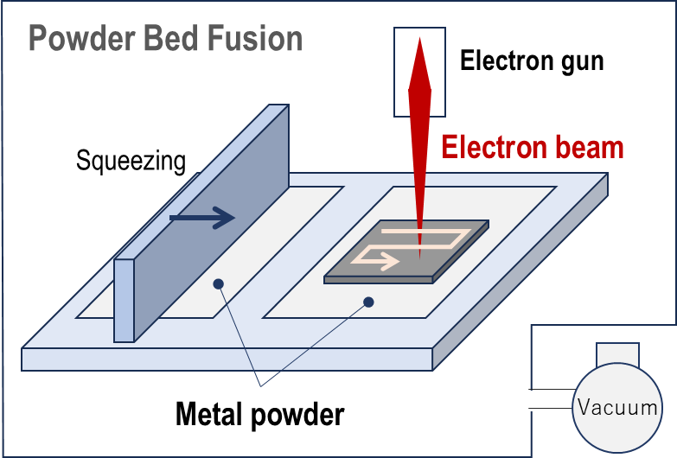
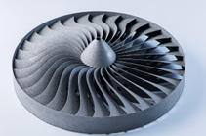

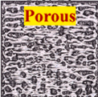


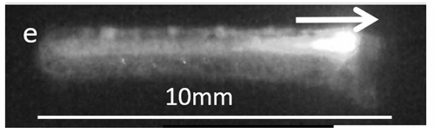
本研究の背景と目的
電子ビームを熱源とする粉末床金属積層造形技術 (EBM)
・電子ビームなどを金属粉末層に照射することで, 選択的な溶融・凝固による精緻な造形を実現する技術
・レーザーに比べて出力が高いため, 高速造形が可能であり, 残留応力が少ないことなどが特徴
複雑部品などの造形品
表面凹凸
ボイド形成
Y. Gui et al., Additive Manufacturing 54 (2022) 102736.
メルトプール形成
欠陥・表面荒れの原因となる
メルトプール形成・凝固プロセスの
予測・メカニズム解明が重要
千葉晶彦, 溶接学会誌 第 93 巻（2024）第 7 号 pp.1.
* Chiba lab. in Tohoku University

Slide 3
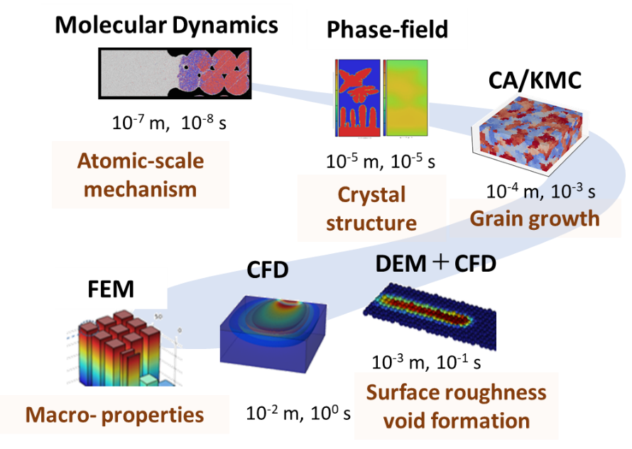
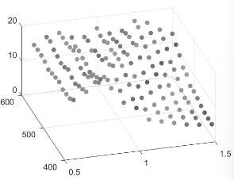
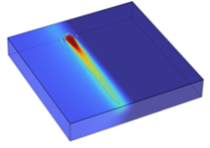



本研究の背景と目的
粉末床金属積層造形におけるシミュレーション技術
ナノからマクロまで, 溶融凝固プロセスに対するさまざまなシミュレーションモデルが提案され, 計算の高速化が検討されている.
マルチスケール・マルチフィジックス計算 [1-3]
典型的な計算の高速化・最適化の流れ
基本となる
物理モデル構築
パラメトリック計算
逆問題
最適化
サロゲート化
PINNs
ばらつき評価
計算高速化のその先は？
大量の出力データに対する結果解釈や
物理的意味の抽出の自動化が課題
[1] Y. Takagishi et al., Materials Transactions, in press.
[2] Y. Takagishi et al., Advances in Additive Manufacturing, in press.
[3] Y. Takagishi et al., SSRN: http://dx.doi.org/10.2139/ssrn.7397380.

Slide 4
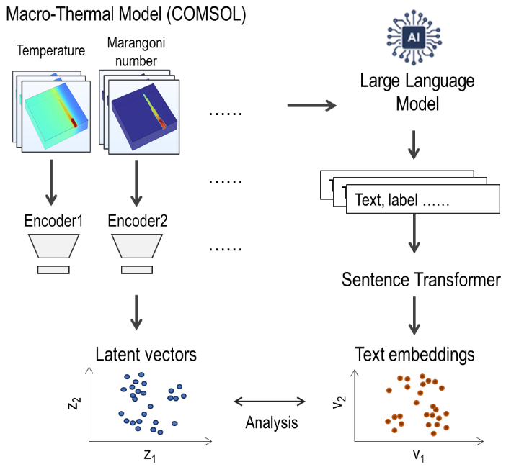
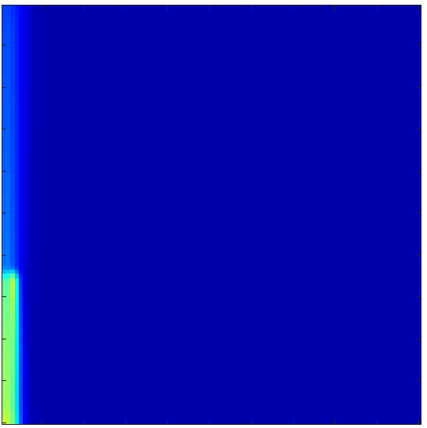
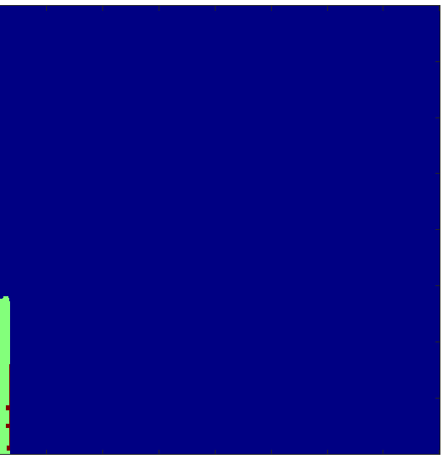
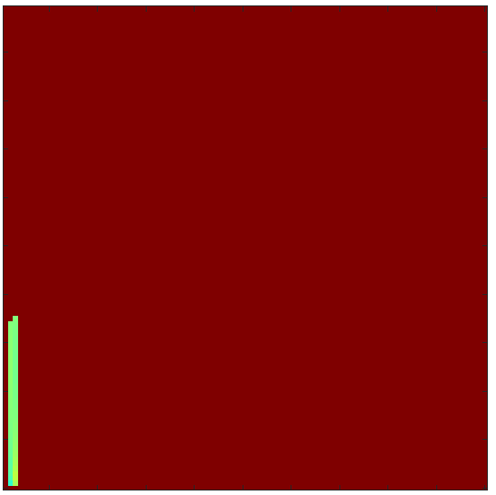
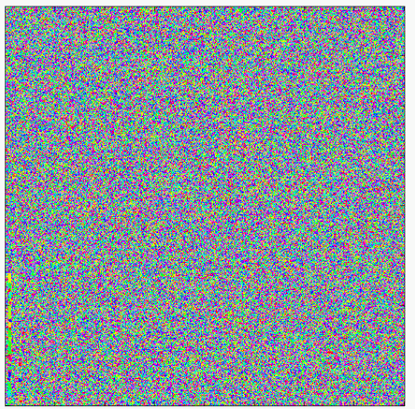
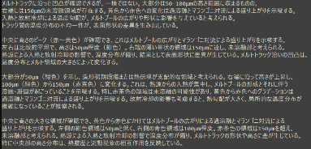
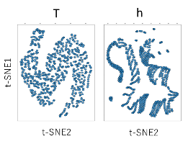
本研究の背景と目的
これまでの取り組み:
本研究の目的
独自開発のモデル(in-house)とLLMを組み合わせ,
結果の自動解釈のスキームを検討・提案した[1-3].
COMSOL®とLLM(Large Language Model)を組み合わせた,
より汎用性の高い”結果の自動解釈スキーム”構築
サンプル天面(2次元)高速マルチスケール造形モデル[1]
Temperature
Phase
Surface height
Microstructure
10mm
10mm
■ Powder bed
■ Melt ■ Solid
[1] Y. Takagishi et al., Advances in Additive Manufacturing, in press.
[2] 高岸ほか, 第31回計算工学講演会論文集B-05-01 (2026).
[3] Y. Takagishi et al., SSRN: http://dx.doi.org/10.2139/ssrn.7397380.

Slide 5
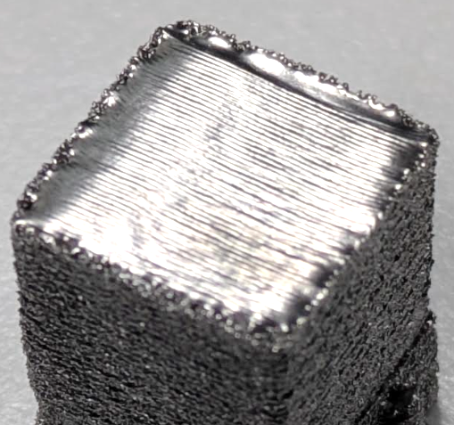
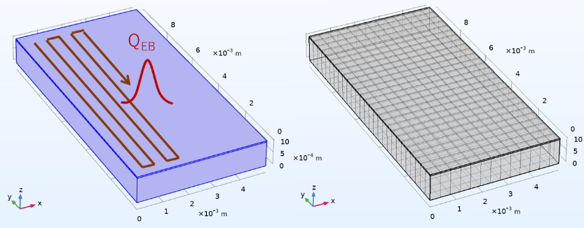
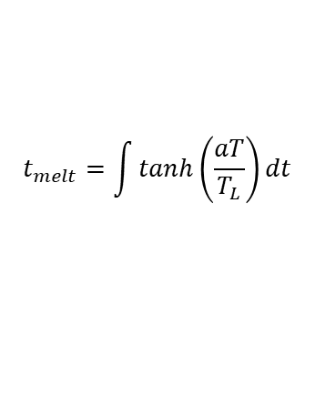





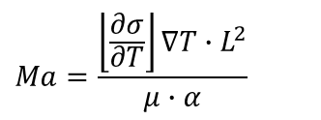
COMSOLモデル構築と計算実行
ジオメトリと支配方程式
支配方程式 : マクロ熱源モデル[1-3]
基本モデルのジオメトリとメッシュ
熱伝導方程式
$$ρC_{p}\frac{∂T}{∂t}=∇\left(−K∇T\right)+Q_{EB} + Q_{L}$$
材料: Ti-6Al-4V
電子ビーム積層造形を想定
5mm×10mm×1mm領域
(上部0.1mm領域は粉末床)
すべて六面体メッシュ
(接点数 約1,200)
熱源を双方向ラスター走査で
一定速度で移動させる
COMSOL® 伝熱モジュール使用
電子ビーム熱源
潜熱効果
$$Q_{EB} =\frac{ηP}{2π{r_{0}}^{2}}exp\left(−\frac{r^{2}}{{2r_{0}}^{2}}\right)$$
$$C_{Lf}=\frac{L}{T_{L}−T_{s}}$$
溶融保持時間t_{melt}
温度勾配G
$$t_{melt}=\int{tanh\left(\frac{aT}{T_{L}}\right)dt}$$
$$G=∇T$$
マランゴニ数Ma
凝固速度R
$$Ma=\frac{\left\lfloor \frac{∂σ}{∂T}\right\rfloor ∇T∙L^{2}}{μ∙α}$$
$$R=\frac{1}{G}\frac{∂T}{∂t}$$
10mm
1 mm
5 mm
[1] X. Ding et al., Additive Manufacturing 26, 215, (2019).
[2] K. Leung et al.,, COMSOL Conference, Boston, 2016.
[3] H. J. Willy, the Proceedings of the 2017 COMSOL Conference in Singapore..

Slide 6
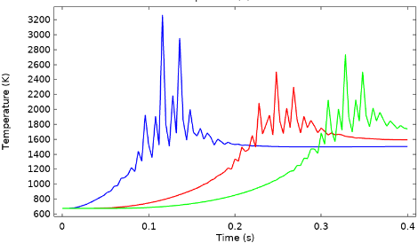
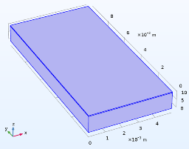
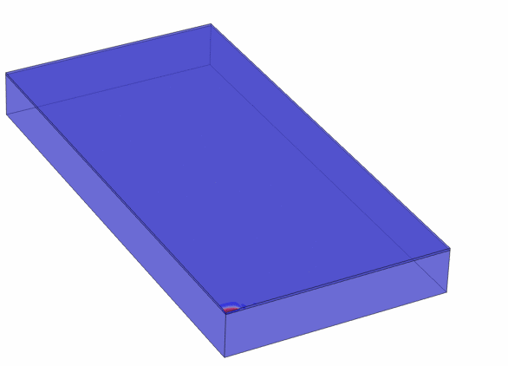
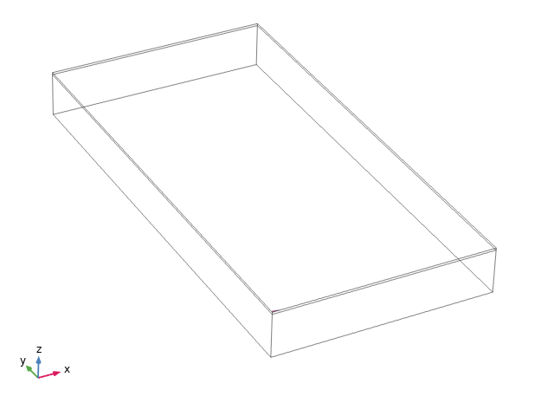
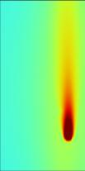
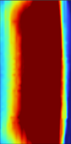
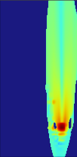
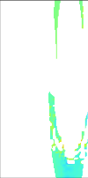
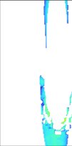

COMSOLモデル構築と計算実行
基本モデルの結果
はじめに, 基本モデル(代表条件: ビーム電流10mA, 走査速度1000 mm/s)におけるシミュレーションを実行し, 結果を確認した.
ポイント温度の時間変化
温度分布の例
メルトプール領域の例
C
C
A
B
A
B
5 mm
1 mm
10mm
溶融保持
時間
マランゴニ数
凝固速度
温度分布
温度勾配
T
t_{melting}
Ma
G
R
[K]
10mm
走査90%完了時の
各データを出力する
5 mm

Slide 7
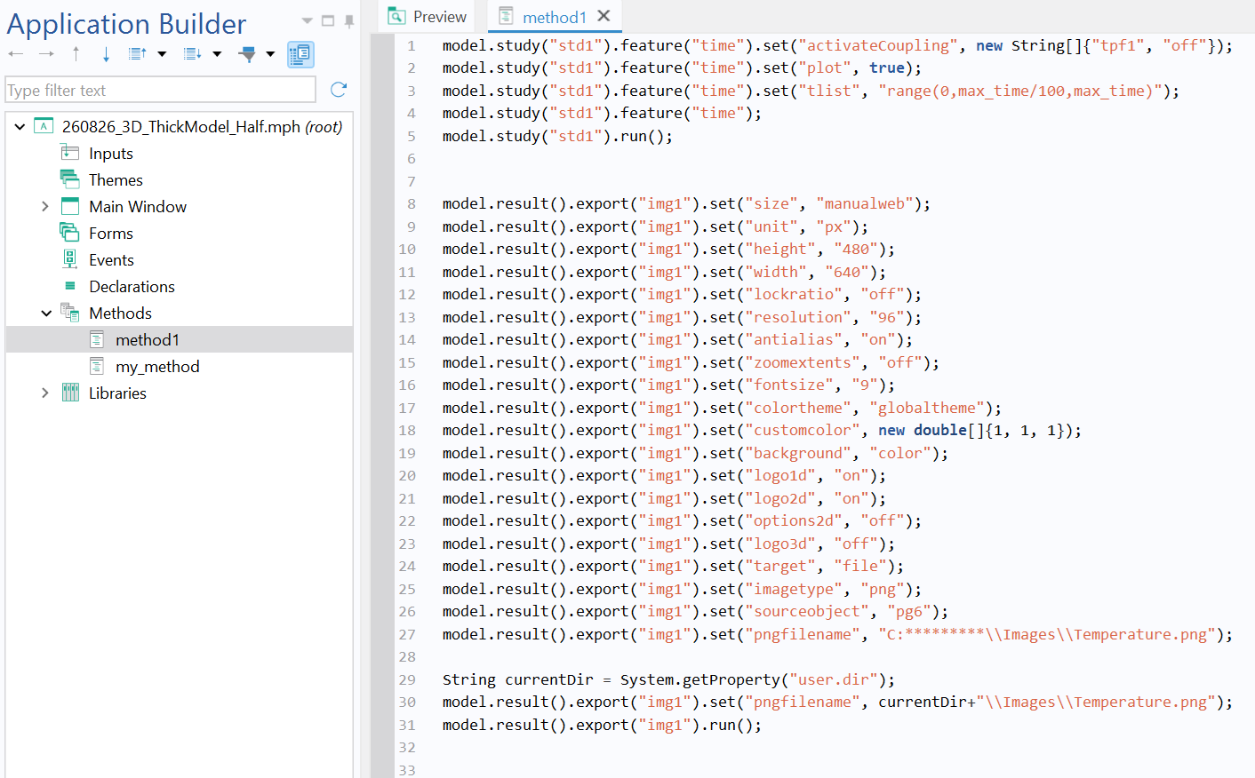
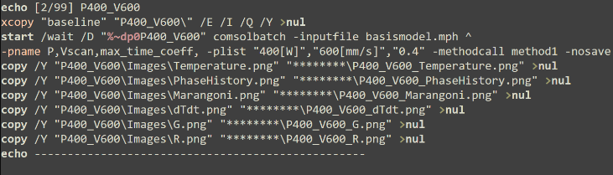
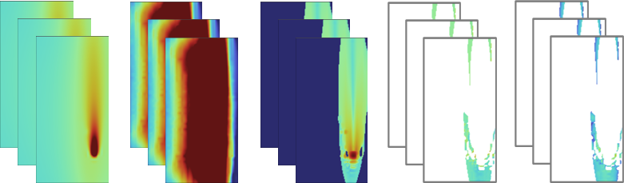
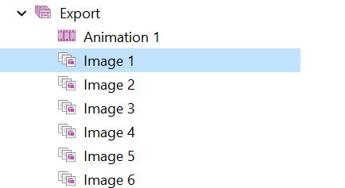
COMSOLモデル構築と計算実行
Application BuilderとCOMSOL Batchによるパラメトリック計算
Application Builderでのmethod定義 (計算実行, 結果出力)
COMSOL Batchによるパラメトリック計算
計算実行
計297水準実行
結果出力
T
t_{melting}
Ma
G
R
各出力データ画像の自動エクスポート

Slide 8
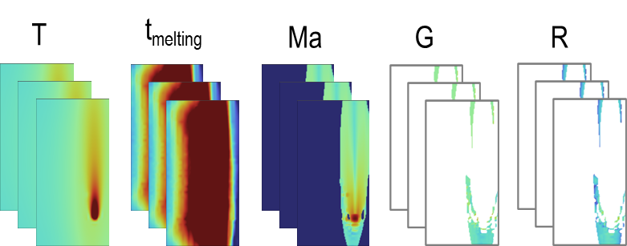
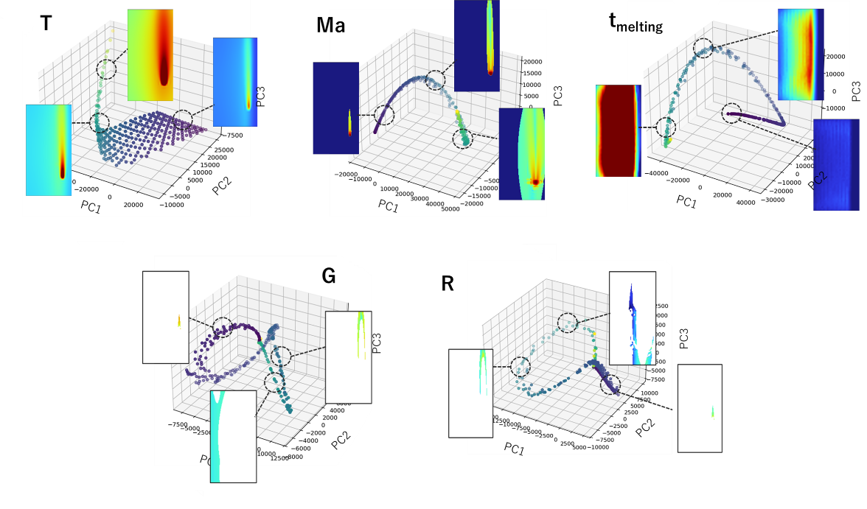
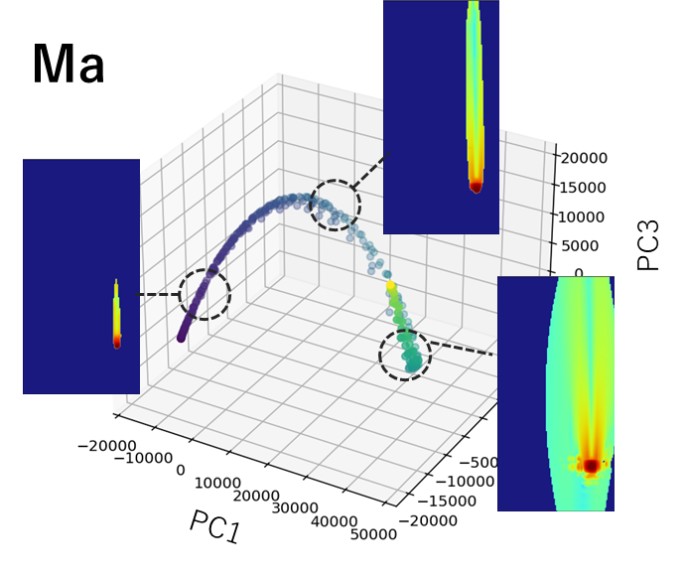

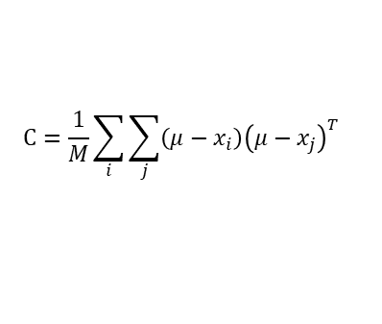

各出力データ画像の次元圧縮
PCA(主成分分析)による線形の次元圧縮
各出力データ画像 (297水準)
PCAによる潜在ベクトル化(画像空間)
PCA (主成分分析)
$${Cu}_{t}=λu_{t}$$
C: 共分散行列
ut: 主成分ベクトル
λ: 固有値
z : 主成分得点
(潜在ベクトル)
$$C=\frac{1}{M}\sum_{i}{\sum_{j}{\left(μ−x_{i}\right){\left(μ−x_{j}\right)}^{T}}}$$
$$z={u_{t}}^{T}x$$
高次元の出力データ(画像) を低次元の
潜在空間(特徴量空間)へ写像する.
エネルギー密度とともに連続的に変化している

Slide 9
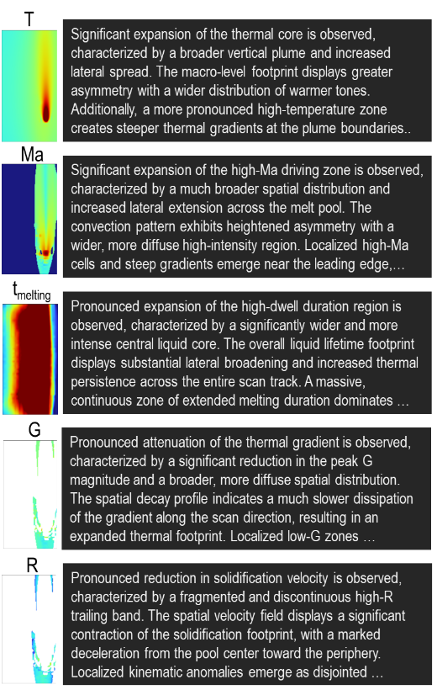
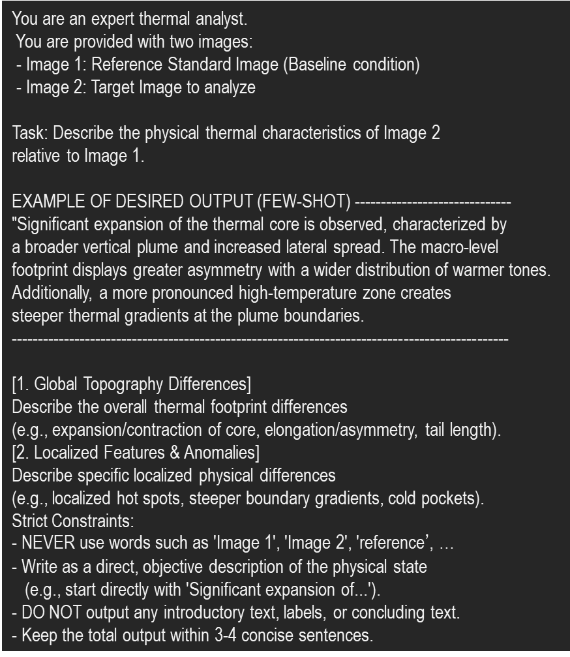
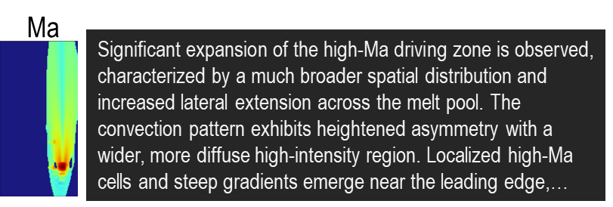
LLMによる出力データ画像の自動解釈
Gemma-4による自動解釈スキーム
各出力データに対する解釈テキスト
プロンプト例
Gemma-4-26B
プロンプト
(few-shot)
テキスト
出力
画像データ
凝固学・結晶成長学的に妥当な解釈が生成されている
…

Slide 10
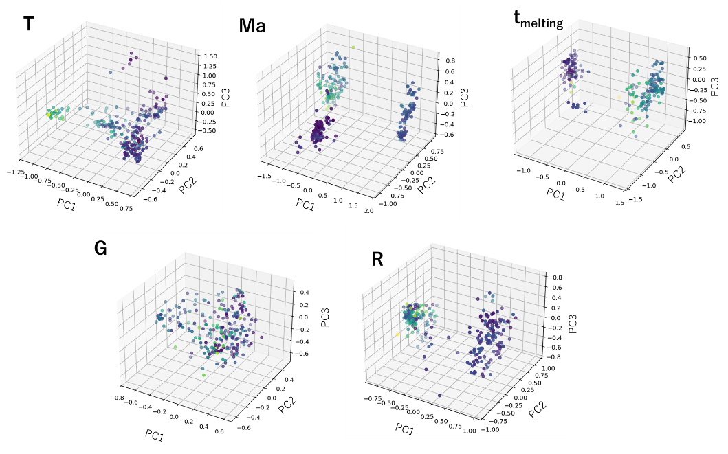
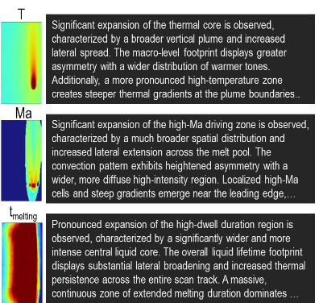
LLMによる出力データ画像の自動解釈
解釈テキストの埋め込みベクトル化と次元圧縮
埋め込みベクトル(テキスト空間)に対するPCAによる次元圧縮
各出力データに対する
解釈テキスト
…
埋め込みベクトル(384次元)へ変換
[0.02600719, -0.02313277, 0.021311723, -0.04800628, …, …]
明確なクラスタが形成されており, 各出力の画像データの結果とは対照的
また, 出力データによってクラスタの個数が異なる

Slide 11
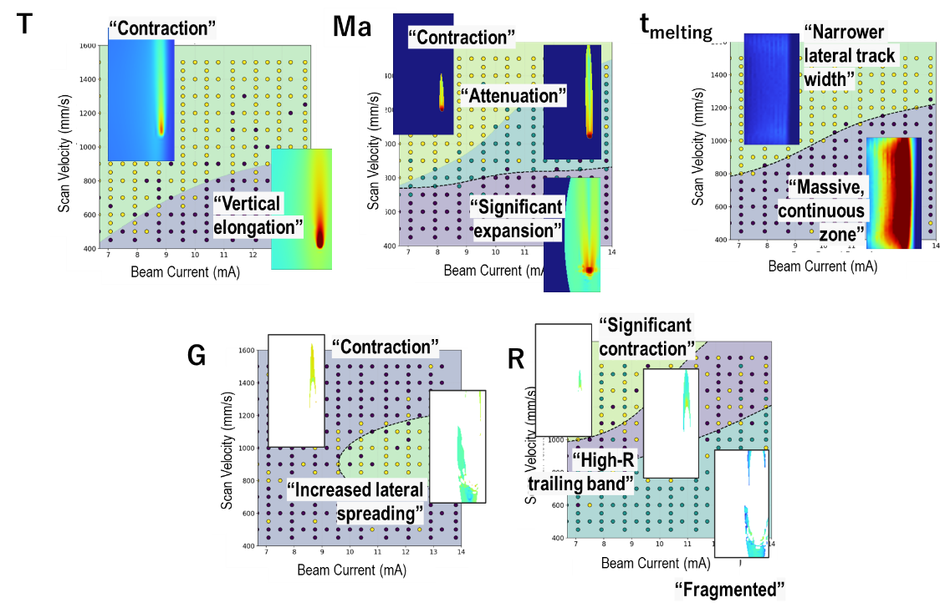
LLMによる出力データ画像の自動解釈
解釈テキストに基づくビーム電流 vs 捜査速度のプロセスマップ
解釈テキストの意味に基づくプロセスマップ
- Tおよびt_{melting}ではエネルギー密度
(∝電流密度/走査速度) に応じて二分される
熱伝導モードとキーホールモードに
対応していると思われる
- MaやG, Rは形状や大きさ, 値によって
3つに分類されている
Maは最適値が分類されている可能性あり
- Rでは比較的低速条件であらわれる
熱源前方・側面に発生する高い凝固速度に
着目しており, これは 熱源通過による
再溶融・再凝固を 引き起こす可能性がある
解釈テキストの意味を用いることで,
出力データのみでは抽出困難な特徴を見出した可能性

Slide 12
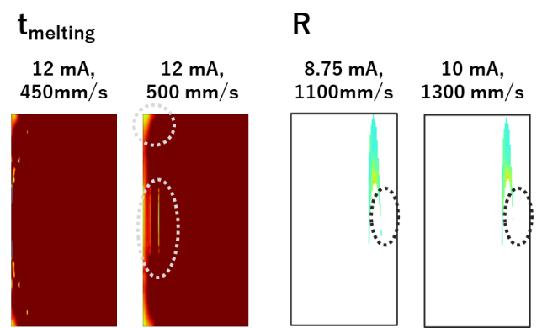
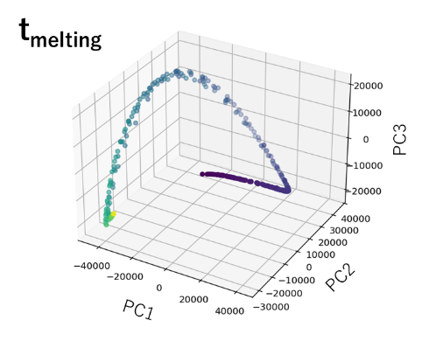
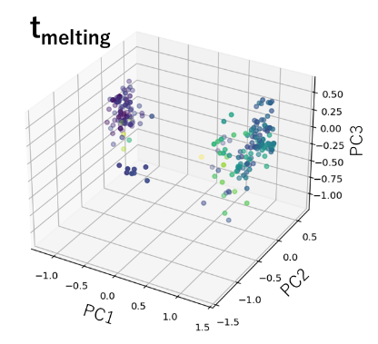
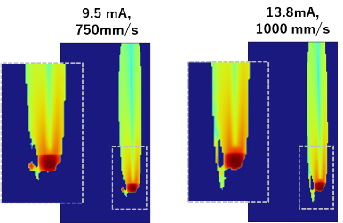

LLMによる出力データ画像の自動解釈
画像潜在ベクトルとテキスト埋め込みベクトルの比較
抽出されたペアの例
ここでは, 物理モードの境界について
「出力データ画像の変化は小さいが, 物理的意味が大きく変化する点」であると考える.
潜在ベクトル
(画像空間)
埋め込みベクトル(テキスト空間)
溶融保持時間の
不均一化がはじまる
凝固速度分布の
対称性が崩れ始める
潜在空間では近傍にあるが, 埋め込み空間では離れているペアを抽出する
指標dによるペア抽出
$$d_{i}=R_{emb,i}−R_{latent,i}$$
R_{emb}, R_{latent}: ある点iの近傍点を並べたランキングベクトル
物理的意味のない数値誤差を抽出した例

Slide 13

まとめと今後の課題
まとめ
本研究では, Ti-6Al-4Vの金属積層造形を対象としたマクロ熱源モデルをCOMSOL®上に構築し,
COMSOL Batchを活用してさまざまな造形条件におけるパラメトリック計算を実行した.
また, 各出力データに対してLLMによる自動解釈と特徴量と埋め込みベクトルとの相関分析を実施した.
画像に基づく潜在ベクトルは連続的に変化したのに対し, 解釈テキストの埋め込みベクトルは
ほとんどの場合で明確なクラスタを形成した.
埋め込みベクトルに基づくプロセスマップを作成した結果, 凝固速度分布では比較的低速条件であらわれる
熱源前方および側面の高い凝固速度に着目したモードが検出された.
潜在ベクトルと埋め込みベクトルを比較した結果, 出力データだけでは検出しにくいわずかな変化を,
埋め込みベクトルとの比較により抽出できる可能性が示された.
今後の課題
残留応力の考慮, 予測モデルの適用可能性
表現のゆらぎ: 似た現象であっても異なる表現が生成されることがある.
また, 着目するポイントが変動し, 異なる現象のように表現されることがある.
情報の少ない説明の生成: 解釈が困難である場合, 対象のデータではなく,
ごく一般的な現象の説明が生成されることがある.
外挿領域の精度: 事例としてプロンプトに与えることで解釈精度が向上するが,
事例の範囲を超えるデータに対する精度検証が必要である.
この成果の一部は, 国立研究開発法人新エネルギー産業技術総合開発機構(NEDO)の助成事業(JPNP24005)の結果得られたものです.

